Slide 1

Bucles y Funciones

Slide 2
Bucles

Slide 3
¿Qué es un bucle?
Un bucle, o ciclo de repetición, es una estructura de control que me permite ejecutar cierto código mientras se cumpla una condición.
A diferencia del condicional, una vez ejecutado el código, si la condición se sigue cumpliendo el código se vuelve a ejecutar.
Existen varios tipos de bucles que podemos implementar pero, de alguna manera, son todos intercambiables entre sí.

Slide 4
Ciclo while

Slide 5
Sintaxis
while(condición){
//código a ejecutar
}

Slide 6
Diagrama de flujo
Inicio
Si la condición es verdadera, se ejecuta cierto código luego el programa vuelve al principio del bucle.
Condición del bucle:
evalúa si la condición es verdadera o falsa
Verdadera
Condición
Falsa
Si la condición es falsa, el programa continúa con su flujo normal.
Fin

Slide 7
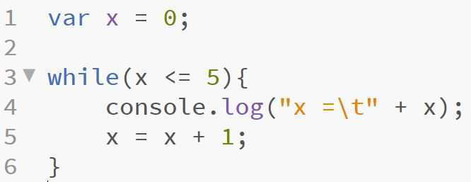
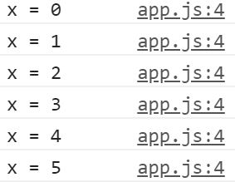
Ejemplo

Slide 8
Recorrido
true
false
consola: “x = 0”
x == 1
consola: “x = 1”
x == 2
consola: “x = 2”
x == 3
consola: “x = 3”
x == 4
consola: “x = 4”
x == 5
consola: “x = 5”
x == 6

Slide 9
Ciclo for

Slide 10
Sintaxis
for(condición inicial ; condición de prueba ; condición de iteración){
//código a ejecutar
}

Slide 11
Diagrama de flujo
Inicio
Se define una condición inicial para nuestra variable iterativa
CONDICIÓN INICIAL
ITERACIÓN
Condición
Verdadera
Si la condición es verdadera:
se ejecuta el código,
se ejecuta la iteración
y se vuelve a probar la condición
Falsa
Si la condición es falsa, el programa continúa con su flujo normal.
Fin

Slide 12
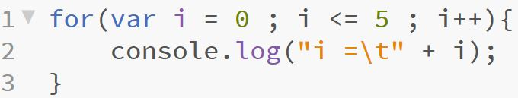
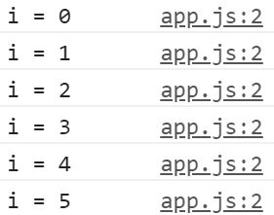
Ejemplo

Slide 13
Recorrido
Versión corta

Slide 14
Ejercicios

Slide 15
Mostrar todos los resultados por consola.
Hacer un programa que muestre una cuenta regresiva desde un valor ingresado por el usuario.
Hacer un programa que le pida dos números al usuario y los multiplique por el método de la suma.
Ejemplo: 4x3 = 4 + 4 + 4
Hacer un programa que le pida un número N al usuario y muestre los primeros N números pares.
Ejemplo: si el usuario ingresa 4, el programa mostrará: 2,4,6,8
Complicación: mostrar los números en un único mensaje.
Hacer un programa que le pida al usuario un número con una cantidad indefinida de dígitos e invertirlo.
Hacer un programa que sólo permita ingresar números pares y los muestre. Si el número ingresado es impar, mostrar un mensaje de error y pedir otro número.

Slide 16
6. Hacer un programa que le pida al usuario un número entero y lo muestre. El programa no deberá permitir que el usuario ingrese números con decimales ni letras.
considerar para ello que cuando las funciones parseInt y parseFloat devuelven NaN, la condición es falsa y cuando devuelven un número, la condición es verdadera.
Esto no es válido para el 0, por lo que no deberán considerarlo en el programa.

Slide 17
Funciones

Slide 18
¿Qué es una función?
sub-programa o porción del código que cumple una tarea específica.
podemos llamarlas todas las veces que necesitemos realizar dicha tarea.
pueden recibir datos externos (parámetros)
pueden devolver un valor

Slide 19
Sintaxis
function nombre_de_la_funcion(parámetros){
//código
}
Una función puede recibir más de un parámetro (separados por comas), así como también podría no recibir ninguno.

Slide 20
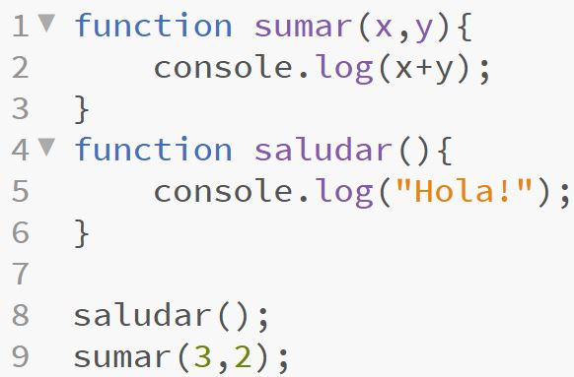

Ejemplo

Slide 21
Ejercicios
Escribir una función que reciba el nombre de un usuario y lo salude (“Bienvenido Juan!”)
Escribir una función que determine si una letra es vocal o no.

Slide 22
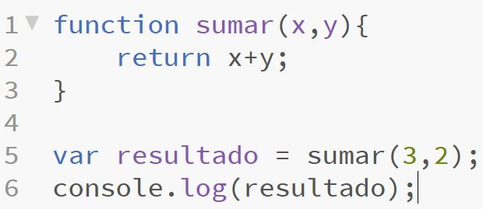
Funciones con retorno
devuelven un valor al lugar donde se llamó a la función.
return valor;
La sentencia return da por finalizada la función.

Slide 23
Ejercicios
Modificar la función de las vocales para que devuelva true o false.
Crear una función que reciba un número binario y devuelva su equivalente en base 10.

Slide 24
Aclaración:
Dentro de una función podemos crear variables según sea necesario.
Debemos tomar en cuenta que las variables creadas dentro de una función existirán ÚNICAMENTE dentro de la función que las creó.

Slide 25
Ejercicio
Crear una función que reciba un número entero y devuelva:
Verdadero si el número ingresado es primo.
Falso si el número ingresado no es primo.

Slide 26
FIN.

